Slide 1
Жаворонков зазываем, весну-красну встречаем!
Муниципальное бюджетное дошкольное образовательное учреждение детский сад №6 Муниципального образования «Город Донецк» Ростовской области.
НОД по художественному развитию
для детей второй младшей группы.
Подготовила и провела:
Воспитатель 1 категории
Костюкова Неля Николаевна

Slide 2
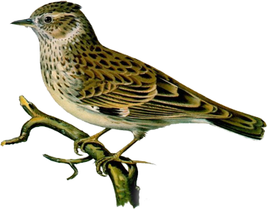

Slide 3
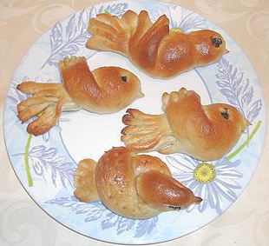

Slide 4
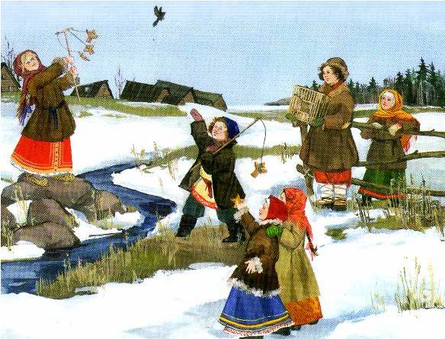

Slide 5
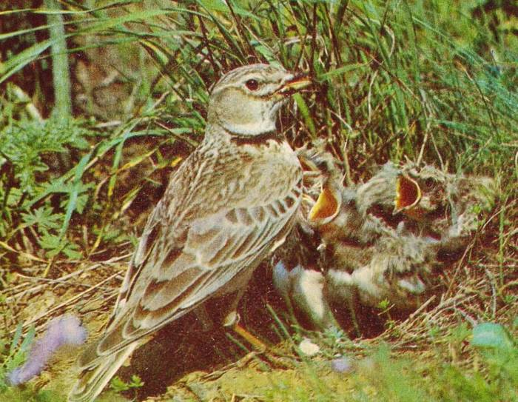

Slide 6
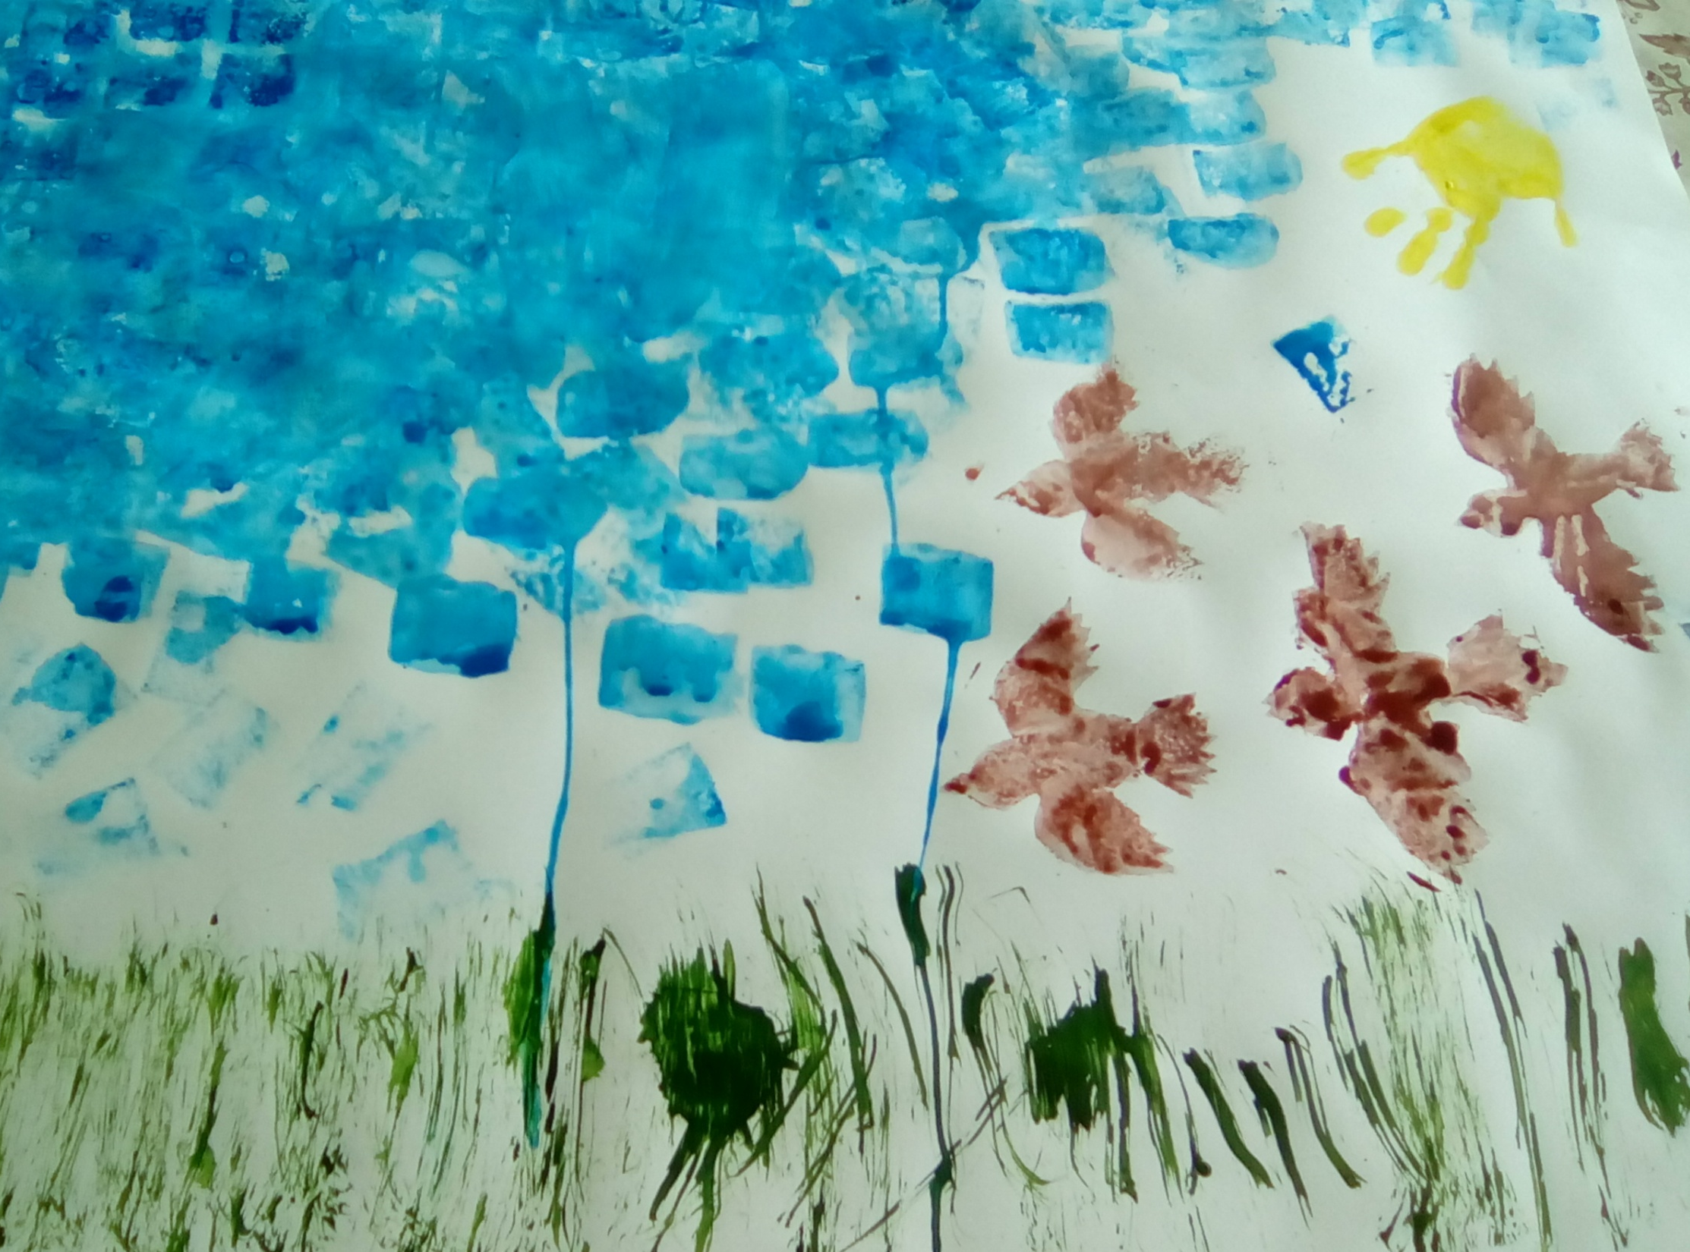
Итог занятия

